Slide 1



Development d’un CMDB basee dans le cloud
David Rubino
Encadrant industriel : Ritch Houdek
Encadrant universitaire : Moufida Maimour

Slide 2
Sommaire
Introduction
Presentation de Prime Resources
Specifications
Deroulement du projet
Demonstration
Strategie economique
Gestion de projet
Conclusion

Slide 3
Introduction
CMDB (Configuration Management Database) : solution logicielle
Partie du framework ITIL (Information Technology Infrastructure Library)
Essentiel dans le management strategique des services informatiques
Utilise par les grandes entreprises

Slide 4
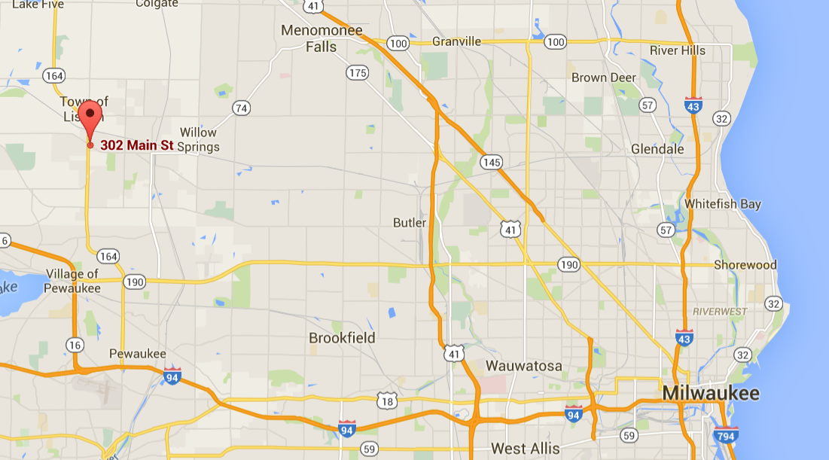
1. Presentation de Prime Resources
Cree en 2014 par Karen et John Houdek
Forme juridique : LLC (Limited Liability Company)
Activites varies : informatique, management, ingenierie mechanique…
Objectif : diversifier le domaine d’activite par la vente de solution logicielles

Slide 5
2. Specifications
Creer un logiciel simple d’utilization (Produit Minimum Viable)
Etre accessible sur differentes platformes
Distinguer utilisateur et administrateur
3 vues principales :
Items de configuration
Applications
Data centers

Slide 6
3. Deroulement du projet
Choix d’une solution base dans le cloud
Technologies choisies: HTML5, CSS3, PHP, JavaScript, jQuery, phpMyAdmin
Utilisation d’outils open-source
Ajax utilisee pour les requetes vers la base de donnees

Slide 7
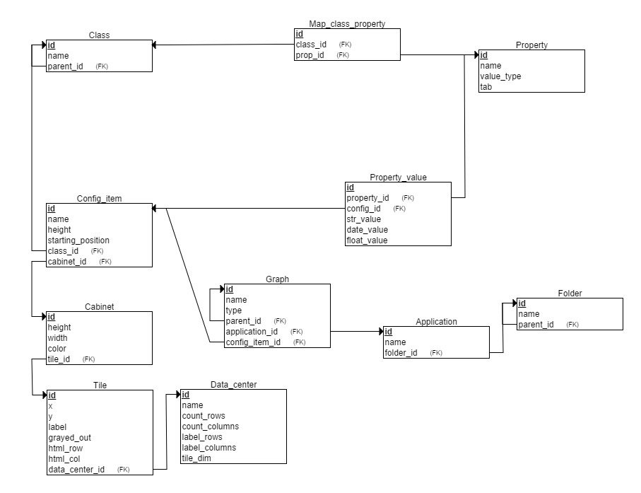
3. Deroulement du projet

Slide 8
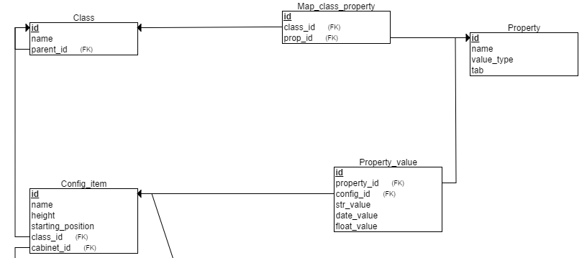
3A. Deroulement – Items de configuration
Liste les elements de configuration presents dans l’entreprise
Classes pour organizer les elements
Ajout/suppression de proprietes et valeurs pour chaque element
Panel de base de l’application

Slide 9
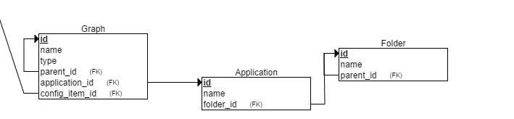
3A. Deroulement – Applications
Liste les differentes applications utilisees par l’entreprise
Organisation hierarchique sous forme d’arbre arbre
Liste les differents items de configuration utilizes par chaque application
Organisation sous forme de graphe

Slide 10
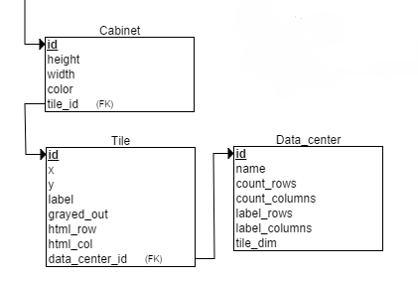
3A. Deroulement – Data centers
Liste les plans des data centers de l’entreprise
Ajout/suppression de cabinets
Vues rapprochees pour chaque cabinet
Ajout/suppression de serveurs (items de configuration) sur les cabinets

Slide 11
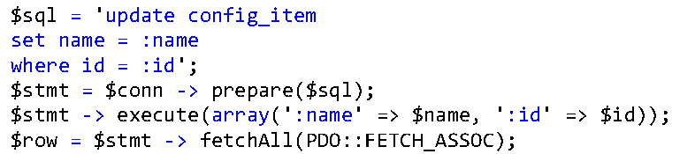
3. Deroulement du projet
Connection a la base de donnees securisee
Requetes SQL preparees
PDO
Hash du mot de passe

Slide 12

4. Demonstration

Slide 13
5. Strategie economique
Prototype destine aux investisseurs
Acquerir des fonds pour developer une version commerciale de l’application
Logiciel open-source
Libre access aux travers de sites like SourceForge ou GitHub

Slide 14
6. Gestion de projet
Brainstorming lors du premier mois de stage
Reunions hebdomadaires avec Ritch Houdek
Versionnage du code avec Bitbucket

Slide 15
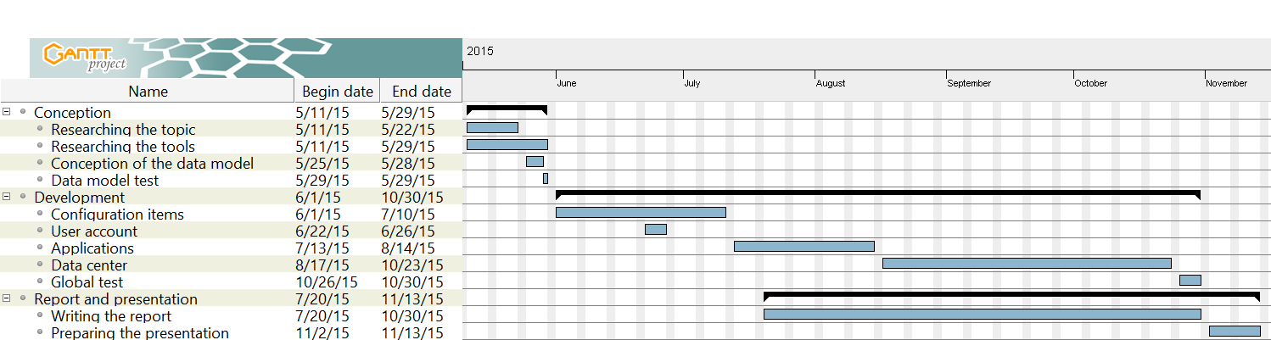
6. Gestion de projet

Slide 16
Conclusion
Le projet repond completement aux besoins du client
Solution simple et base dans le cloud
Permet de gerer les items de configuration de l’entreprise
Ameliorations possibles
Experience essentielle pour ma preparation en tant qu’ingenieur

Slide 17

Merci pour votre attention
Je serais heureux de repondre a vos questions.

